Slide 1



IE 浏览器经典战役

Slide 2
背景介绍
1995年到1996 年间，Netscape 公司的 Navigator 浏览器占据了全球 90%以上的市场份额。
1995年12月7日，比尔·盖茨在微软公司大会上宣布:“今天是微软公司的 Intermet日”。

Slide 3
背景介绍
1995年微软推出IE1.0 版本，Netscape公司向外界宣称:“我们领先微软二年，他们永远也别想追上我们”。
1996年，发布了IE2.0版本，Netscape公司:“我们领先微软一年，他们永远也别想追上我们。”
1996年末，IE3.0版问世。美国最大的Internet 服务商--美国在线(AOL)最终决定使用 IE 3.0 作为其预设的浏览器软件。
1997年，新推出的 IE4.0几乎在所有媒体评测中都击败了 Netscape的产品。1998年11月，美国在线(AOL)宣布收购 Netscape公司。
1999年，IE5.0 向全球用户展示了卓越的运行效率和稳定性。市场上已经没有多少人对 Netscape 念念不忘了。
2001年，IE6.0面世。占据了93%~94%的市场份额，而Netscape 的市场份额则下降到了3.5%，浏览器市场之争到此已经硝烟散尽。

Slide 4
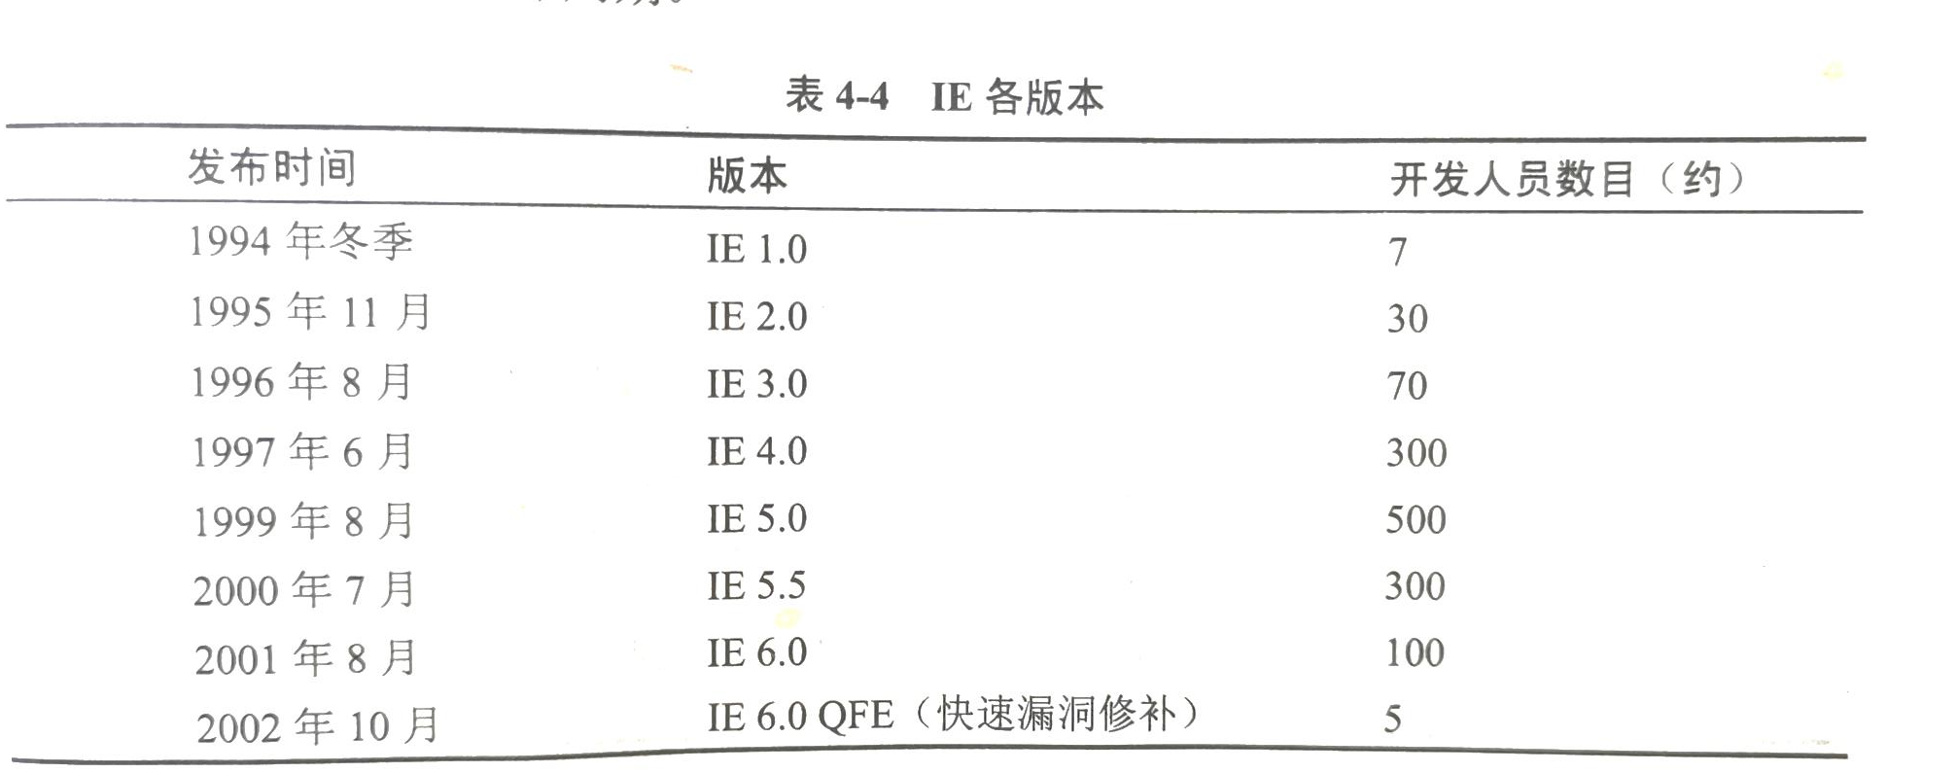
IE项目的生命周期

Slide 5
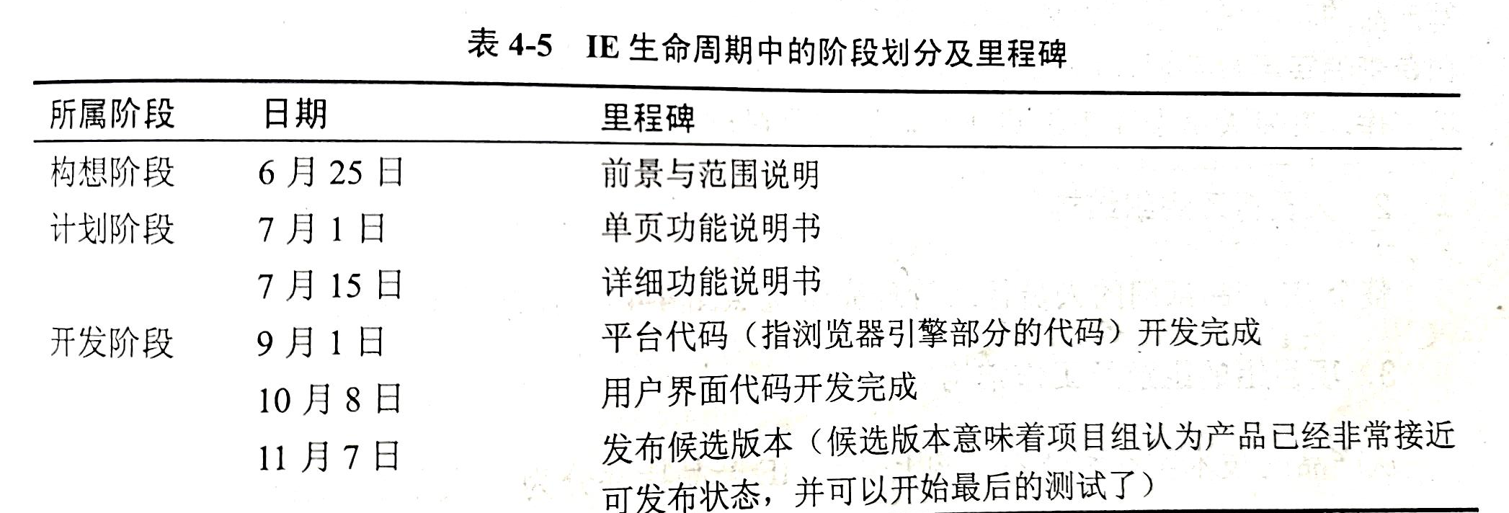
IE项目的生命周期

Slide 6
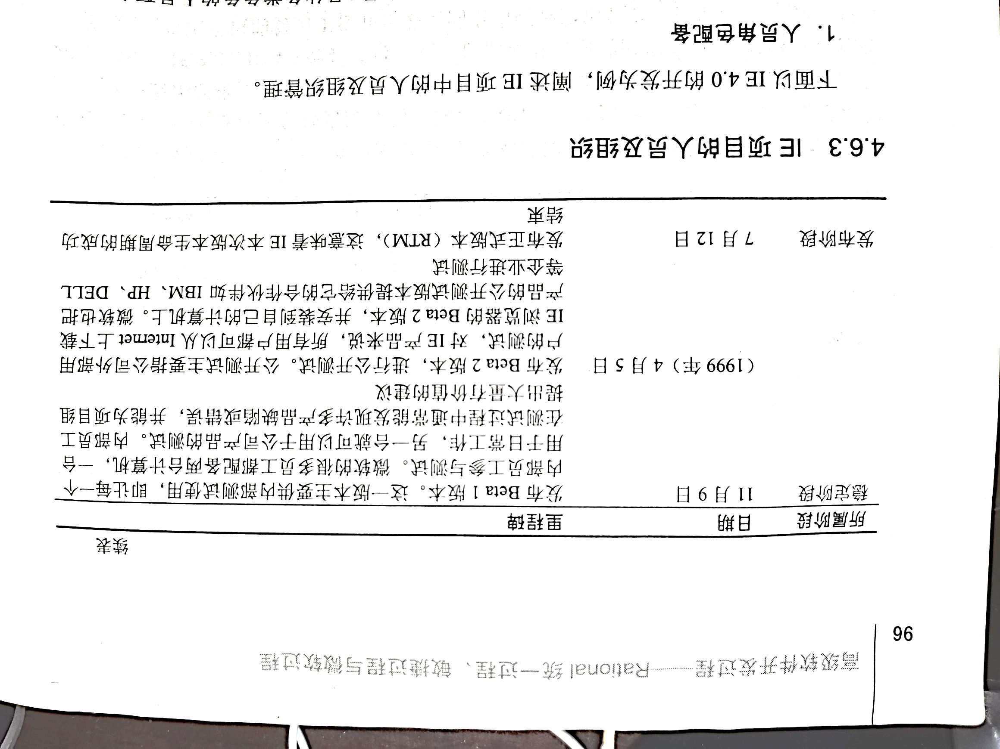
IE项目的生命周期

Slide 7
人员配备
开发IE4.0时,IE产品部门共有约300名工作人员,具体各类角色的人员配备如下
IE产品部门总经理 1 人
产品经理 20 人
程序经理 50人
开发工程师 100人
测试工程师 100人
用户体验人员 10人
发布管理人员 5人

Slide 8
项目方法
构想阶段：
微软公司之所以能在浏览器之争中胜出，其构想阶段中成功的市场需求分析是关键因素之一。
(1)关注关键需求：
只应该关注那些用户最常使用的、市场最需要的关键特性需求
(2)仔细研究竞争对手
(3)关注 Internet 新用户：
在研究用户需求时，更注意为那些刚刚接触 Intermet、没有太多上网浏览经验的用户考虑。微软公司在IE 3.0~IE 6.0 各个版本中都为新用户特别设计了许多简单易用的功能。

Slide 9
项目方法
构想阶段
基于以上市场需求分析，在开发IE4.0时，最终确定了如下项目前景和项目范围：
IE4.0项目前景：“此次计划推出的IE浏览器将成为Internet上的主流浏览器软件，其市场目标是在1998 年将 IE的市场占有率扩大到65%”。
IE 4.0项目范围：“该IE浏览器可以为企业客户和最终用户提供高速、稳定、总体拥有成本最低的使用体验，可以与微软的Office有效集成”。

Slide 10
项目方法
计划阶段
编写单页功能说明书
单页功能说明书由程序经理编写，在IE的某一个版本中，需要开发100个产品特性，则程序经理需要编写100份单页功能说明书，对于50个程序经理，每个程序经理负责2~3个产品特性。
目的是让开发工程师、测试工程师和其他项目组成员清楚每项产品特性的功能、操作方式和接口等信息，了解为什么需要这些产品特性(客户的接需要还是市场竞争的需要)。此外，单页功能说明书还必须明确各产品特性的优先级。产品特性的优先级主要依据市场需要的紧迫程度和该特性在产品构架中的地位等因素确定。在安排具体的开发任务时，可以依据产品特性的优先级关系安排开发顺序;当资源或时间有限时，也可以放弃某些优先级低的产品特性。

Slide 11
项目方法
计划阶段
编写详细功能说明书
详细功能说明书由程序经理根据单页功能说明书编写而成，该设计文档的基本章节结构如下:
责任人/作者(owners)
概述(summary)
指导原则(guiding pricinples)
情境设计描述(scenario design)
产品特性设计(design)
安全设计(security)
安装和发布(setup and deployment)
国际化、本地化(globalization/localization)
存在问题(open issue)
更新记录(change history)

Slide 12
项目方法
开发和稳定阶段
源代码及文档管理
每日编译生成
Bug数据库管理

Slide 13
项目方法
发布阶段
使用各种发布渠道向用户免费发放 IE 浏览器
微软公司不向客户收取使用IE浏览器的任何费用。更为重要的是，IE 浏览器不仅对个人用户是免费的，对所有企业用户也是免费的。这一销售策略帮助微软公司在最短的时间内扭转了市场颓势，赢得了最广泛的用户支持。
细分客户群
微软公司在发布IE时，不仅对个人用户提供足够的支持，也对企业用户、包括大型企业用户提供完善的服务。这种全面、细致的营销和服务体系帮助微软赢得了大多数客户的信任和支持。

Slide 14
IE项目四要素间的关系
在进度(即过程的进度时间)一定的情况下，可以选择产品的功能和性能，并对资源(包括人员、方法等)做必要的调整。
“进度一定”是指微软在每个IE版本发布新功能时应总是比Netscape抢先一步;
“可以选择的产品功能与性能”是指为每个版本选择关键特性，并且每个版本之间持续、递进地交付;
“对资源做必要的调整”是指，如人员的配备在IE1.0时为7人，到 IE5.0时猛增至500人。

